Slide 1
Развитие науки и техники в ХХ веке
Ещё в начале 20 столетия люди не могли себе даже представить, что такое автомобиль, телевизор или компьютер. Научные открытия в 20 веке оказали существенное влияние на все человечество. В 20 веке было сделано больше научных открытий, чем за все предыдущие столетия. Знания человечества стремительно растут, поэтому можно с уверенностью сказать, что если такая тенденция сохранится, то в 21 веке будет совершено еще больше научных открытий, что может в корне изменить жизнь человека.

Slide 2

Техника
Крупнейшие открытия:
ядерная энергия;
термоядерные реакции;

Slide 3
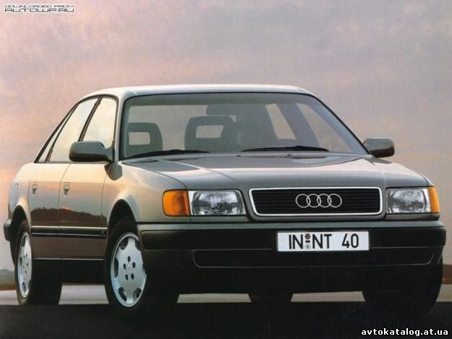
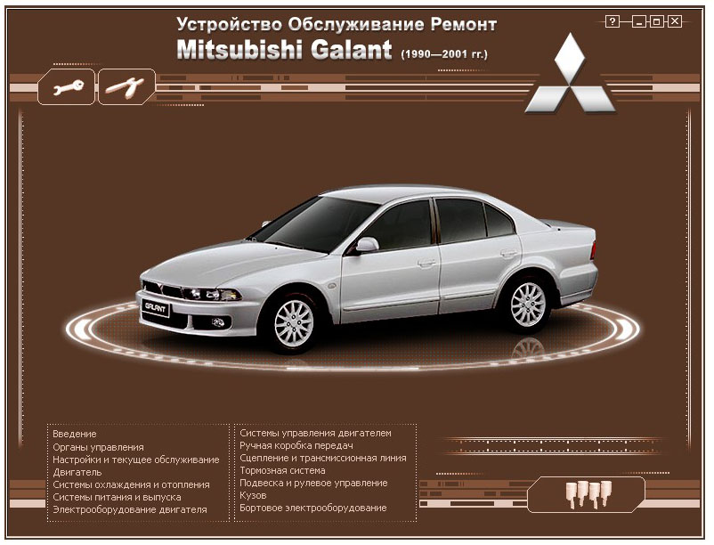
Развитие транспорта
В 1990-е гг. в мире насчитывалось свыше 500 млн. автомобилей.
Их ежегодный выпуск достиг 30 млн. штук.

Slide 4
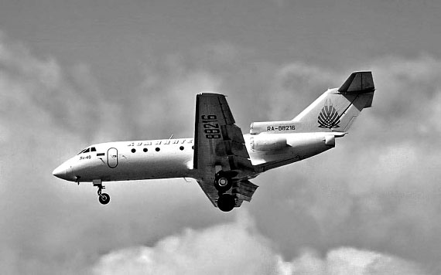
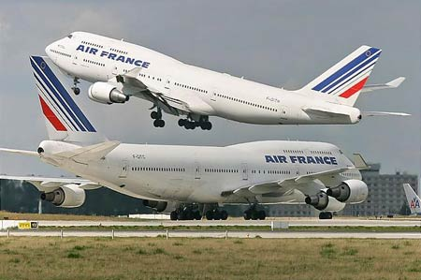
В 1970 г. в США был создан гигантский самолет «Боинг-747», способный поднимать на борт до 500 пассажиров
Возросло значение транспортной авиации. В Англии в 1949 г. был создан первый прототип пассажирского реактивного самолета «Комета».

Slide 5
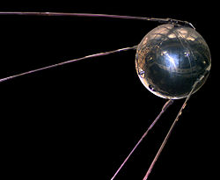
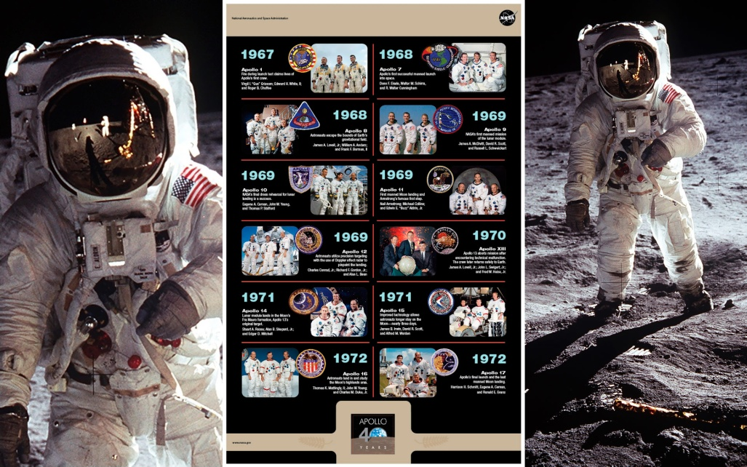
Развитие космонавтики
программа «Аполлон»
первый искусственный спутник Земли

Slide 6
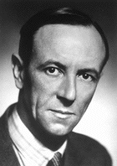
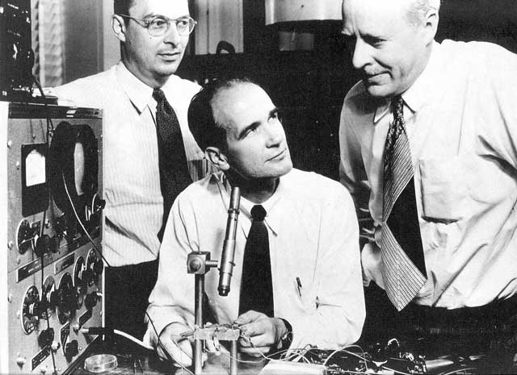
В 1932 г. Джеймс Чэдвик доказал существование нейтрона.
16-го декабря 1947 г. Уолтер Браттейн, Джон Бардин и Уильям Шокли открыли свойства полупроводника - управление большими токами при помощи малых. Так появился транзистор - прибор, который состоял из пары p-n переходов.

Slide 7
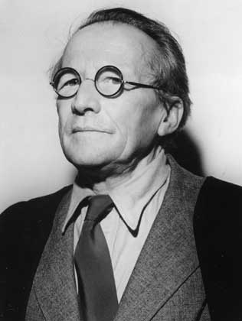
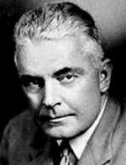
Д. Уотсон и Ф. Крик открыли молекулу ДНК, несущую в себе программу развития организма

Slide 8
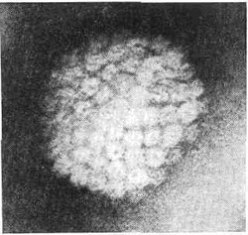

Развитие медицины
открыты микроорганизмы, являвшиеся причиной заболевания холерой
получение искусственных витаминов

Slide 9

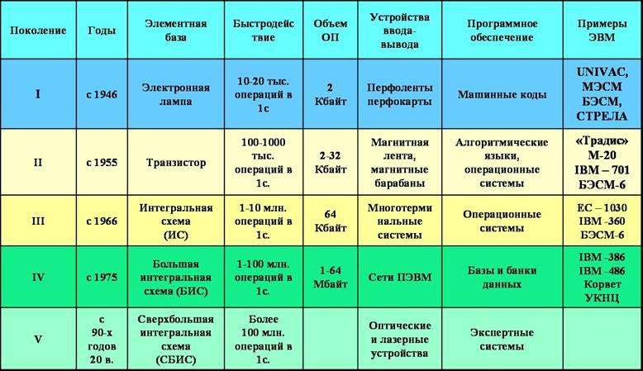
ЭВМ – электронно - вычислительная машина

Slide 10
Человек – царь природы?
Научные открытия 20 века стали непосредственной производительной силой, которая обусловила качественные перемены в жизни человека. Бесспорно, эти открытия существенно изменили не только материальную сферу человека, но в то же время повлияли на духовное развитие человека и даже привели к общему упадку уровня нравственности. Это проявляется в неудержимом стремлении человека к материальным благам в ущерб моральным принципам.

Slide 11
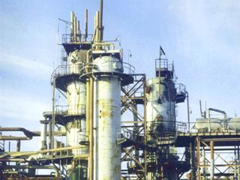
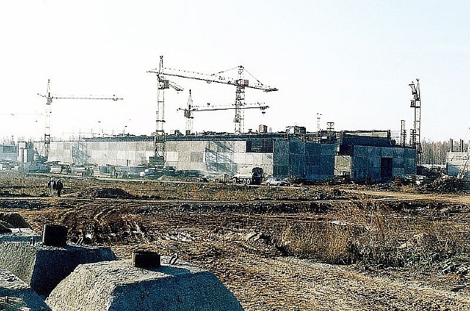
Авария на химическом заводе в Бхопале (Индия) 1984г
Взрыв контейнера с радиоактивными отходами в 1957 г. под Челябинском

Slide 12
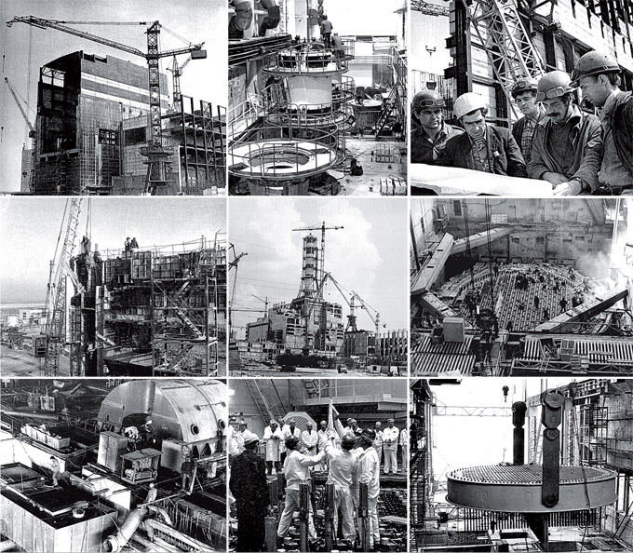
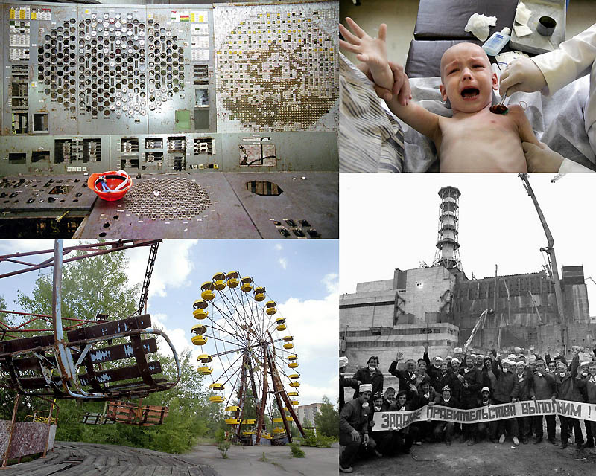
Авария на Чернобыльской АЭС в 1986 г.

Slide 13
Заключение
Эта ситуация требует разумного контроля развития достижений науки. Но формальное сдерживание правовыми, юридическими методами сейчас не сможет предупредить многие негативные явления, способные причинить неприятности человечеству в ближайшем будущем. Человек вынужден сделать шаг навстречу природе, стать на один уровень с ней, изменить свое сознание. Homo sapiens должен осознать, что он не царь природы, а ее часть.

